Slide 1
BULANIK MANTIK
Doçent Dr. Abdulkadir KARACI

Slide 2

BULANIK MANTIK
Bulanık Kümeler ve Bulanık İlişkilerin Esasları

Slide 3
Bölüm 2 : Hedefleri
Bulanık Mantık Sistemlerinin temelini teşkil eden bulanık kümelerin temel konularını anlamak.
Genel bulanık işlemleri kullanarak bulanık kümeler üzerinde çalışabilmek.
Bulanık ilişkilerin ne olduğunu anlamak.
Sözel değişkenlerin bulanık mantık sistemlerinde nasıl kullanılabileceğini anlamak.
Bulanık kuralların ve bulanık bilgi tabanlarının nasıl oluşturulacağını anlamak.
Gerçekte bulanık muhakeme olan bulanık anlamlandırmada çıkarımın nasıl yapılacağını anlamak.

Slide 4
Bölüm 2 : Ana Başlıkları
Bulanık Kümelerin Tanımı
Bulanık kümelerin keskin kümeler ile kıyaslanması
Bulanık küme gösterimleri
Üyelik fonksiyonları
Bulanık Küme İşlemleri
Klasik kümelerde işlemler
Temel bulanık küme işlemleri
Üyelik fonksiyonlarını değiştirmek için bulanık küme işlemleri
Bazı ileri bulanık küme işlemleri
Bulanık İlişkiler
Kartezyen çarpımı
Bulanık ilişkiler
Bileşim operatörleri

Slide 5
Bölüm 2 : Ana Başlıkları
Bulanık Çıkarım
İki-değerli mantık
Çoklu-değerli mantık
Bulanık mantık
Sözel değişkenler
Bulanık kurallar
Bulanık çıkarım
Bulanık muhakeme
Bulanık mantık denetimi
Bölüm 2’nin özeti

Slide 6
Bazı Sorular !
Bulanık küme nedir?
Niçin bulanık küme?
Bulanık küme ile keskin küme arasında ne fark vardır?
Bulanık kümelerin özellikleri nelerdir?
Bulanık kümelerin gerçek dünya ile ilişkileri?
Bir bulanık küme başka bir bulanık küme ile nasıl işleme sokulur __ (bulanık ilişkiler) ?
Bulanık kümeler gerçek dünya uygulamalarında nasıl kullanılır?

Slide 7
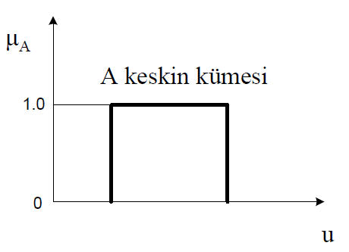
KESKİN KÜMELER
A keskin kümesi bu kümeye tam üye olan elemanlardan oluşan bir küme olarak tanımlanabilir.
Evrendeki her bir eleman ya kümenin içindedir ya da değildir.

Slide 8

KESKİN KÜMELER
Bulanık kümeler geliştirilmeden önce kümeler tanımlanırken kesin ifadeler kullanılmaktadır.
X evrensel bir küme olduğunda bir noktası için “ mıdır?” sorusuna kesin yanıtlar verilmektedir.
A kümesinin elemanları, yalnızca 0 ve 1 değeri alan µA(x) ile ifade edilmekte, x’in A kümesinin elemanı olup olmadığı µA(x) →{0,1} fonksiyonu ile tanımlanmaktadır.
Klasik bir küme için, bir nesne o kümenin elemanıdır ya da değildir, ortası yoktur. Ait olma ya da olmama durumu nettir.

Slide 9
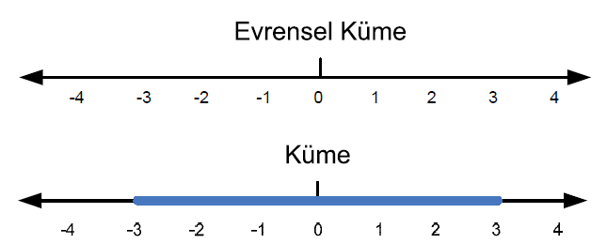
KESKİN KÜMELER
Evrensel Küme: Belirli bir konu veya uygulamayı ilgilendiren muhtemel bütün elemanları içeren kümeye denir.
Keskin küme üç farklı şekilde tanımlanabilir.
A keskin kümesi, U evrensel kümesi içinde bir küme olsun:
1. Listeleme Metodu: Kümenin bütün elemanları listelenir.
Örnek:
Evrensel küme(U): 1,2,3,4,5,……,100,…
Küme(A): 3,4,5,6
2. Kural Metodu: Küme elemanları bir kural ile belirtilir. Bu metot daha geneldir.
Örnek: Abs(x)<3 kuralına uyan sadece gerçek x sayıları kümesi

Slide 10

KESKİN KÜMELER
3. Üyelik Metodu: A kümesi için 0-1 üyelik fonksiyonu belirlenir ve μA(x) şeklinde ifade edilir.
Bu ayrım (discrimination) fonksiyonu olarak adlandırılır.
Geleneksel küme kuramına göre bir küme iyi tanımlanmış özelliklere sahip olmalıdır (KESKİN SINIRLI).
Geleneksel küme kuramındaki bu sınırlamanın üstesinden gelmek için başka bir küme kuramı gereklidir.
Bu ise BULANIK KÜME kuramıdır.

Slide 11
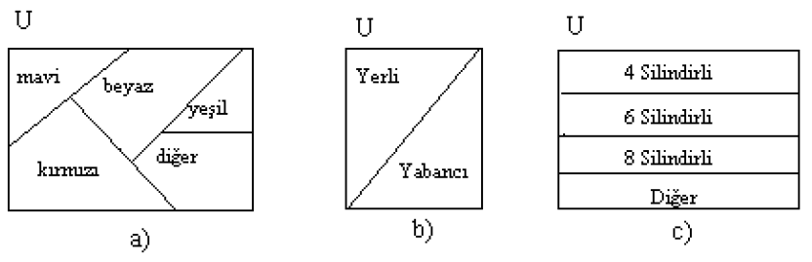
KESKİN KÜMELER
Örnek: Amerika'daki bütün otomobillerin kümesini düşünelim. Bu U evrensel kümesidir.
U kümesinin elemanları tek tek arabalardır.
U kümesini oluşturmak için farklı tiplerde çok sayıda alt küme tanımlanabilir.
a) renklerine göre,
b) yerli ve yabancı olmalarına göre,
c) silindir sayılarına göre alt kümelere ayrılması

Slide 12
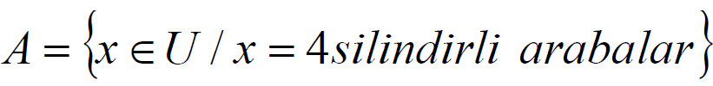
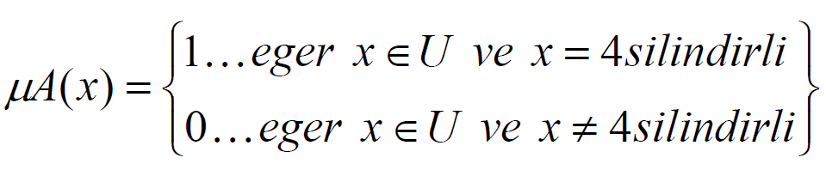
KESKİN KÜMELER
Örnek: U evrensel kümesi içindeki, 4 silindirli arabaları A kümesi ile tanımlayalım;
veya

Slide 13
SORU 1?
Amerikan malı arabalar veya olmayanlar şeklinde bir küme oluşturun.
Amerika'da Üretilmiştir etiketi taşıyorsa, Amerikan malıdır.
(keskin bakış açısı)
Amerikan üretici firması tarafından yapılmışsa, Amerikan malıdır.
(keskin bakışaçısı)
Herkes bu bakış açısı ile bakıyor mu?

Slide 14
HAYIR!
Çünkü bazı Japon arabaları Amerika'da üretilmekte ve Amerika'da Üretilmiştir etiketine sahiptir.
Bazı Amerikan üreticilerinin ürettiği arabaların parçalarının çoğu Amerika dışında üretilmektedir.
Hangisi Amerikan arabasıdır?

Slide 15
Problemdeki zorluk bazı kümelerin belirgin sınırlarının olmamasıdır.
Geleneksel küme kuramına göre bir küme iyi tanımlanmış özelliklere sahip olmalıdır(KESKİN SINIRLI)
Geleneksel küme kuramındaki bu sınırlamanın üstesinden gelmek için başka bir küme kuramı gereklidir.
Bu ise BULANIK KÜME kuramıdır.

Slide 16
Bulanık Kümeler (FuzzySets)
Bulanık küme teorisi, kesin olmayan, belirsiz tanımlamaların geçtiği problemleri çözmek için geliştirilmiştir.
Bulanık bir küme, üyelik derecesi 0 ile 1 arasında olan üyelik fonksiyonu ile karakterize edilir.
Bulanık kümeler kuramının amacı; belirsizlik ifade eden, tanımlanması güç veya anlamı zor kavramlara üyelik derecesi atayarak onlara belirlilik getirmektir.
Belirlilik getirme yaklaşımı, iki değerli kümeler kuramının, çok değerli kümeler kuramına dönüşümünden doğmaktadır.

Slide 17
Bulanık Kümeler (FuzzySets)
Bulanık kümeler günlük hayatta kesin sayılar ve ifadeler kullanamadığımız için ortaya çıkmıştır.
Örneğin; 40 yaşı orta yaş olarak kabul edersek, keskin (klasik) kümelerde 30 yaşın altındaki kişiler “genç”, 30-50 arası “orta yaşlı”, 50 yaşın üstü de “yaşlı” kümelerinin üyesi olabilir.
Böylece 29.5 yasındaki biri “genç” iken 30.5 yaşındaki diğer bir kişi “orta yaşlı” olarak anılacaktır.
Bulanık mantık, klasik mantığın açık/kapalı, soğuk/sıcak, hızlı/yavaş gibi ikili denetim değişkenlerinden oluşan keskin dünyasını, az açık/ az kapalı, serin/ılık, biraz hızlı/biraz yavaş gibi nitelendiricilerle yumuşatır.
Kümelerin keskin çizgilerle ayrılmamış olması, aralarında belirli bir örtüşüm olması, 35 yaşın hem orta hem genç olarak düşünülmesine olanak tanımaktadır.

Slide 18
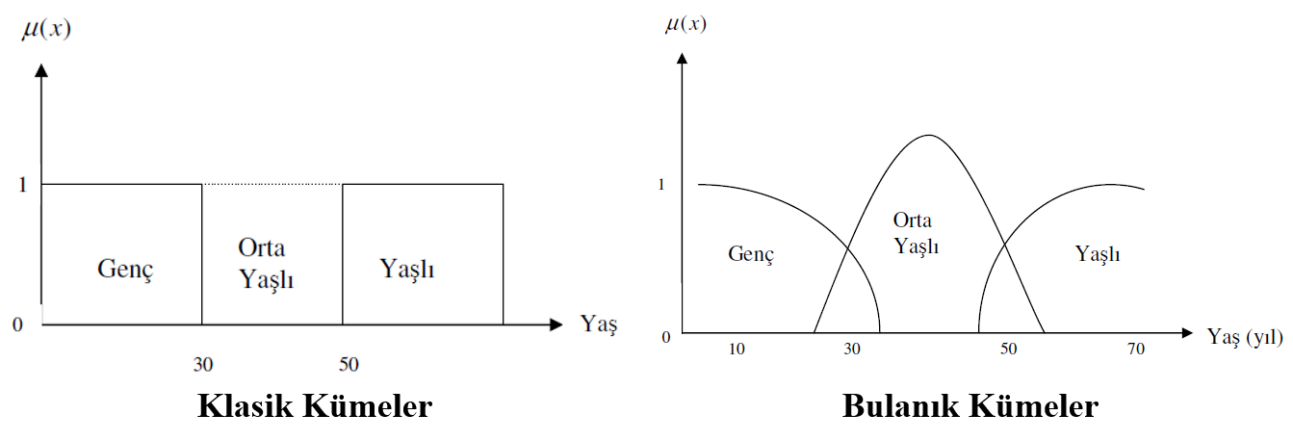
Bulanık Kümeler (FuzzySets)

Slide 19
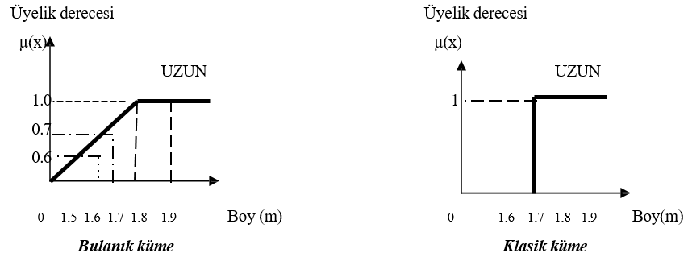
Bulanık Kümeler (FuzzySets)
Örneğin “Uzun boylu kime denir?” sorusuna cevap verecek olan bir UZUN alt kümesini her iki mantığa göre tanımlayalım.
Aşağıdaki şekilde de görüldüğü gibi klasik küme mantığına göre 160 cm boyundaki bir kişi uzun boylu insanlar kümesi içinde değildir. Hatta 169 cm boyundaki bir kişi uzun boylu insanlar kümesi içinde değildir.
Oysa bulanık mantığa göre 160 cm. boyundaki kişiye kısa denilmez. Çünkü kısmen de olsa uzun boylu insanlar kümesi içindedir. Bulanık mantıkta 160 cm boyundaki biri 0.6 üyelik derecesiyle, 170 cm boyundaki biri 0.7 üyelik derecesiyle, 180 cm. boyundaki biri de 1.0 üyelik derecesiyle uzun boylu olabilir.

Slide 20
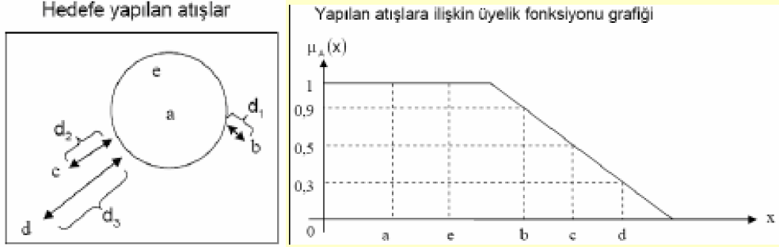
Bulanık Kümeler (FuzzySets)
Örnek: Atışlar yapıldıktan sonra hedef incelendiğinde klasik küme teorisine göre a ve e atıcıları dışındaki tüm atıcılar “kötü” atıcı olarak sınıflandırılacaktır.
Böylece b ve d atıcıları arasındaki fark göz ardı edilmiş olacaktır. Bulanık küme teorisi ile sonuçlar, atıcıların yaptıkları atışların hedef daireye olan uzaklıkları göz önüne alınarak belirleneceği için daha adil bir değerlendirilme yapılmış olacaktır.

Slide 21
Bulanık Kümeler (FuzzySets)
Bulanık kümeler küme elemanlarının kısmi üyeliğine izin verirler.
Bulanık kümenin elemanlarının alacağı üyelik değerleri [0-1] aralığındadır.
Bu nedenle, bulanık bir küme her bir elemanının üyeliğinin derecelendirilebildiği keskin bir kümenin genelleştirilmiş halidir.
U evrensel kümesinde F diye tanımlanan bir bulanık küme üyelik fonksiyonu μF(x) tarafından karakterize edilir.
Bir üyelik fonksiyonu ise U evrensel kümesindeki bir elemanın bulanık alt kümesine benzerliğinin derecesinin ölçümünü sağlar.
Üyelik 0’dan 1’e kadardır.

Slide 22
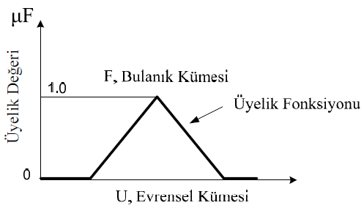
Bulanık Kümeler (FuzzySets)
Bir bulanık küme, elemanlarının üyelik değerini belirlemek için üyelik fonksiyonu olarak adlandırılan üçgen, yamuk, çan eğrisi vb. fonksiyonlar kullanılır.

Slide 23
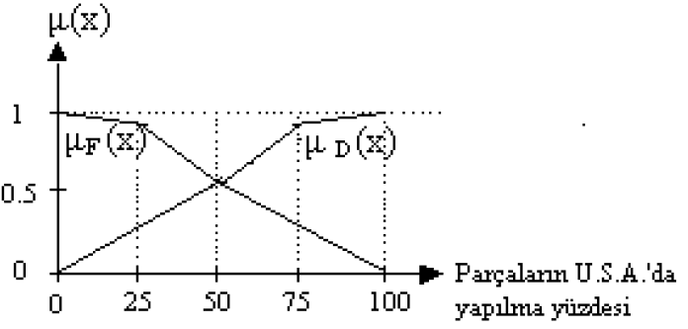
Soru 1 Cevabı(devam):
Parçaların ABD’de yapılma yüzdelerine göre yerli veya yabancı araba hükmünü vermek daha kabul edilebilirdir.
Dolayısıyla yerli ve yabancı arabalar için üyelik fonksiyonu ilişkisi aşağıdaki şekilde görüldüğü gibi μD(x) ve μF(x) olarak gösterilmiştir.
Dikkat edilirse belli bir araba her iki alt kümede de yani yerli arabalar ve yabancı arabalar kümesinde de aynı anda bulunmaktadır. Ancak farklı üyelik derecelerine sahiptirler. Şekilde yatay eksen parçaların ABD’de yapılma yüzdelerini göstermektedir.

Slide 24
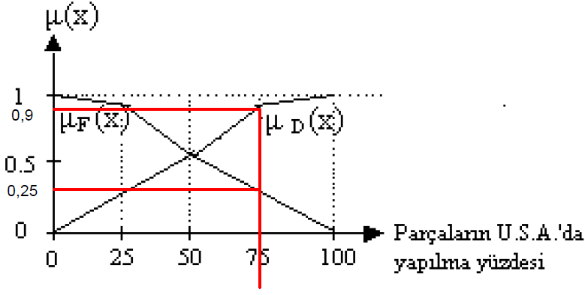
Soru 1 Cevabı(devam):
Örneğin bizim arabamız %75 ABD’de yapılmışsa μD(x)=0,9 ve μF(x)=0,25’tir. Sonuçta bizim arabamız yerli olarak tanımlanır.
Bu örnekteki ana nokta şunu göstermektedir ki, bir eleman bulanık mantıkta farklı üyelik derecelerinde birden fazla kümede yer alabilir. Bu durum keskin küme kuramında mümkün değildir.

Slide 25
Bulanık Küme Gösterimleri
U, evrensel kümeyi, u ise bu evrensel küme içerisindeki bir elemanı temsil eder.
U evrensel kümesinde, F bulanık kümesi üyelik fonksiyonu ile tanımlanır.
µF : U→[0,1]
U evrensel kümesi içerisindeki bir F bulanık kümesi genellikle u elemanlarının ve bu elemanların üyelik derecelerinin sıralı çiftlerinden oluşan bir küme ile temsil edilirler.
F={(u, µF (u)) | u∈U}

Slide 26

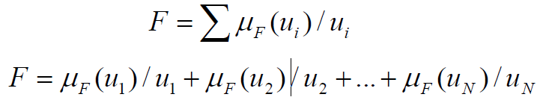
Bulanık Küme Gösterimleri
U sürekli ise, F bulanık kümesi şöyle ifade edilebilir: Bu eşitlikte integral işareti üyelik fonksiyonu µF(u) ile ilişkilendirilmiş u∈U olan bütün noktaların toplamını gösterir.
U ayrık ise, F bulanık kümesi aşağıdaki gibi ifade edilir:
veya aşağıdaki gibi de gösterilebilir.
F={(µF ,u_{I} ),.....}
Bu eşitlikte toplama işareti, üyelik fonksiyonu μF(u) ile ilişkilendirilmiş x∈U olan bütün noktaların toplamını gösterir.

Slide 27

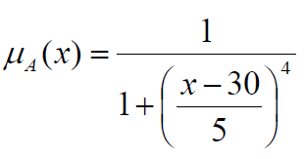
Bulanık Küme Gösterimleri
Eğer X sürekli elemanlı bir evrensel küme ise; X evrensel kümesinde bulanık A kümesi şöyle ifade edilebilir.
Bu denklemlerde kullanılan Σ ve ∫ işaretleri toplama ya da integral alma anlamında değil, üyelik fonksiyonlarının birleşimini temsil etmektedirler. Ayrıca bölme çizgisi de bölme yapmak amacıyla değil, sadece bir işaret olarak kullanılmaktadır. Bu eşitliklerde U evrensel kümedir. A bulanık kümedir. μA(x) : x kesin sayılarının A bulanık kümesindeki üyelik dereceleridir.

Slide 28
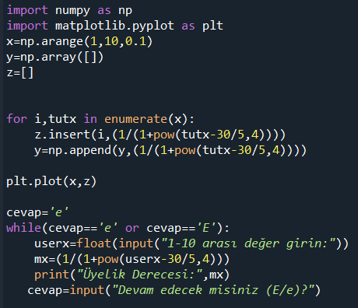
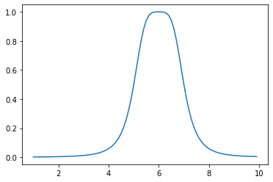
Bulanık Küme Gösterimleri->SurekliElemanlıKume.py
U evrensel kümesinin grafiği Python programlama dilinde aşağıdaki gibi çizilebilir. Uygulamayı yazarak üstel değeri değiştirin. Grafiğin değişimini kontrol edin.

Slide 29
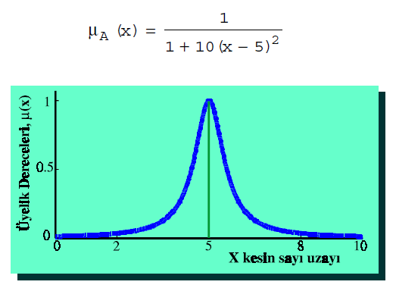
Bulanık Küme Gösterimleri-
Bir başka örnek olarak da aşağıdaki gibi sürekli biçimde tanımlanan 5’e yakın sayılar kümesini grafikle gösterelim.
Ödev-1: Aşağıdaki sürekli zamanlı bulanık küme üyelik fonksiyonunu Python programlama dilinde çizdiriniz? Verilen bir X değerinin üyelik derecesini hesaplatıp ekrana yazdırın?

Slide 30

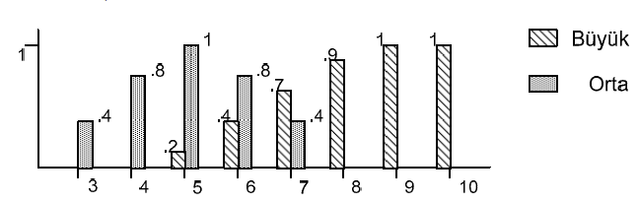
Ayrık Evrensel Küme
Eğer X = {x₁, x₂, … , x_{n}} ayrık elemanlı bir evrensel küme ise; X evrensel kümesinde bulanık A kümesi şöyle ifade edilebilir.
Örneğin:
Büyük= 0.2/5 + 0.4/6 + 0.7/7 + 0.9/8 + 1/9 +1/10, ve
Orta= 0.4/3 + 0.8/4 + 1/5 + 0.8/6 + 0.4/7,
Bu durum aşağıdaki şekildeki gibi ifade edilebilir.

Slide 31
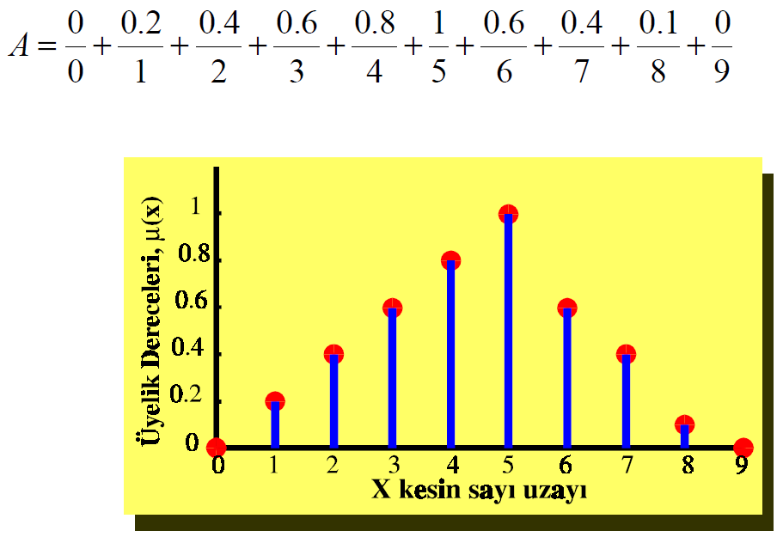
Ayrık Evrensel Küme
Örnek olarak aşağıdaki gibi ayrık biçimde verilen A bulanık kümesini X={0,1,2,3,4,5,6,7,8,9 } kesin sayı uzay kümesinde grafikle gösterelim.

Slide 32
Evrensel Küme
“Aynı karakteristik özelliğe sahip nesnelerin toplamı” olarak tanımlanır.
Gösterimi : U veya X, bu kümelere ait elemanlar ise u veya x olarak gösterilirler.
Bazı örnekler:
Hata,
Arabaların hızı,
Aktuatörlerin gerilimleri

Slide 33
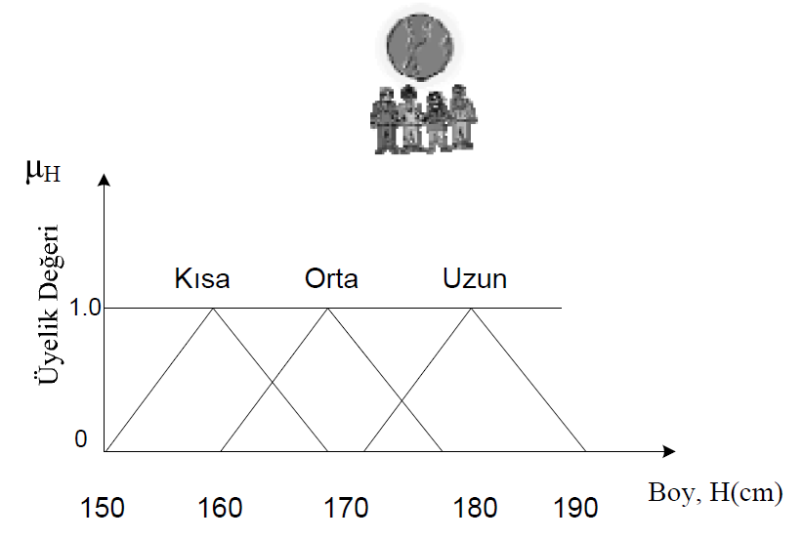
İnsanların boylarına göre evrensel küme örneği

Slide 34
Örnek Bulanık Kümler:
Evrensel kümede, F ile adlandırılan ‘5 tam sayısına yaklaşık eşit sayılar’ bulanık kümesi şöyle gösterilir:
F=0.1/2+0.4/3+0.85/4+1.0/5+0.85/6+0.4/7+0.1/8
Benzer şekilde F ile adlandırılan, ‘4 tam sayısına yakın olan sayılar’ bulanık alt kümesi şöyle gösterilir:
F=0.4/2+0.8/3+1/4+0.8/5+0.4/6+0.1/7+0.0/8
Daha önce belirtildiği gibi F bulanık kümesi aşağıdaki şekilde yazılır:
F={(2,0.4),(3,0.8),(4,1),(5,0.8),(6,0.4),(7,0.1),(8,0)}

Slide 35
SÖZEL DEĞİŞKENLER (LinguisticVariables)
Zadeh1965 yılında yayınladığı makalesinde şöyle diyor; “Aşırı karmaşıklıktan kaçınmak için sözel değişkenler kullanılır.
Sözel değişkenlerin değeri doğal veya suni dillerde sayı değil kelimeler veya cümlelerdir. Kelimelere veya cümlelere sözel karakter atamak sayılara atamaktan daha kolaydır.”
u’yu sözel bir değişkenin adı kabul edelim (örneğin sıcaklık).
u sözel değişkeninin sayısal değeri x ile gösterilsin burada x∈U’dur. Bazen x ve u birbiriyle değiştirilerek kullanılabilir. Bazen eğer sözel değişken bir harf ise x ile u birbirinin yerine kullanılabilmektedir. Bu özellikle bazı mühendislik uygulamalarında karşılaşılan bir durumdur. Bu sözel değişken genellikle evrensel kümeyi kaplayan T(u) bir dizi terimlere ayrıştırılır.

Slide 36
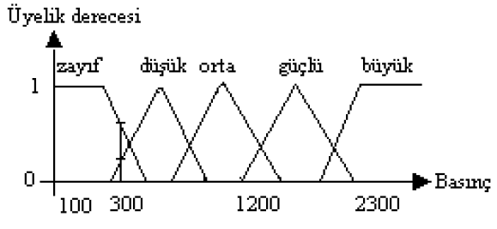
SÖZEL DEĞİŞKENLER-Örnek
Basınç(u)’yu sözel bir değişken olarak kabul edelim.
T (basınç)={zayıf, düşük, orta, güçlü, yüksek)
T(basınç)’ın içindeki her bir terim U=[100psi,2300psi] evrensel kümesi içindeki bir bulanık küme tarafından tanımlanır.

Slide 37
SÖZEL DEĞİŞKENLER-Örnek
Bu terimler aşağıdaki şekilde üyelik fonksiyonları gösterilen bulanık kümeleri ile tanımlanabilir.
Basıncın ölçülen değerleri (x) yatay eksen boyuncadır.
Örnek olarak x=300 iken bu, zayıf basınç ve düşük basınç kümelerinde farklı üyelik derecelerinde yer almaktadır.

Slide 38
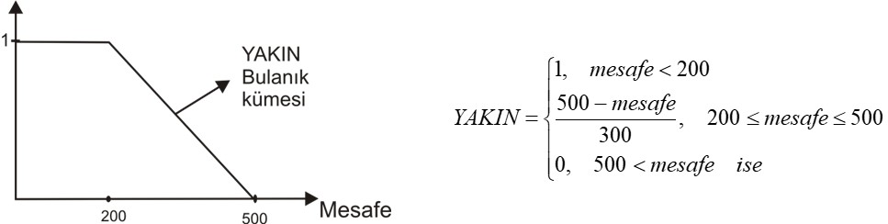
SÖZEL DEĞİŞKENLER-Örnek
S, hareketli nesneler kümesi olsun. Bu kümede, “hareketli bir x nesnesi ne derece yakındır” sorusuna cevep verecek bir “YAKIN” bulanık kümesi tanımlayalım:
Bu küme için “mesafe” dilsel bir değişkendir. “YAKIN” yakınlık kavramını ifade eden bir dilsel terim (değer) olarak tanımlanır.
“YAKIN” bulanık kümesini tanımlamanın en iyi yolu nesnenin uzaklığına bağlı bir üyelik fonksiyonu tanımlamaktadır.
Ödev-2 (Odev2.py): Yukarıda verilen mesafe dilsel değişkenine ait YAKIN dilsel teriminin bulanık kümesinin [-500, 500] evrensel kümesi için çizen Python kodunu yazınız?

Slide 39
SÖZEL DEĞİŞKENLER-Örnek
S, hareketli nesneler kümesi olsun. Bu kümede, “hareketli bir x nesnesi ne derece yakındır” sorusuna cevep verecek bir “YAKIN” bulanık kümesi tanımlayalım:
Bu küme için “mesafe” dilsel bir değişkendir. “YAKIN” yakınlık kavramını ifade eden bir dilsel terim (değer) olarak tanımlanır.
“YAKIN” bulanık kümesini tanımlamanın en iyi yolu nesnenin uzaklığına bağlı bir üyelik fonksiyonu tanımlamaktadır.
Tabloda örnek nesneler ve yakınlık dereceleri verilmektedir :
Nesne | Mesafe | Yakınlık derecesi, μ( mesafe)
1 2 3 4 | 800 150 350 260 | 0 1 0,5 0,8

Slide 40
SÖZEL DEĞİŞKENLER-Örnek
Dilsel değişkenler ve dilsel terimler gerçek değerleri dilsel değerlere dönüştürürler.
Dilsel değişkenlerin değerleri dilsel terimlerdir.
Terimler, durum veya sonuçların dilsel yorumlarıdır.
Örneğin ölçülebilen mesafe için dilsel yorumlar çok açık, uzak, normal, yakın, çok yakın vb. olacaktır.

Slide 41
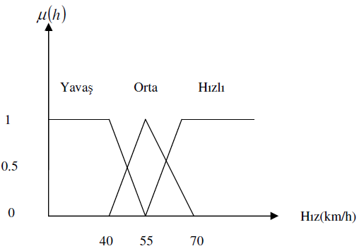
SÖZEL DEĞİŞKENLER-Örnek
Örnek: “hız” sözel degişkeninin terim kümesi şöyle gösterilebilir;
T(hız)={yavas, orta, hızlı, çok yavas, çok veya az hızlı,..}
T(hız)’daki her terim U=[0,100] örnek uzayındaki bulanık küme ile karakterize edilir.
Burada “yavas” 40 km/h’ in altında bir hız , “orta” terimi 55km/h’e yakın bir hız, “hızlı” ise 70 km/h’den fazla bir hız olarak tanımlanabilir.
Bu terimlerin üyelik fonksiyonu aşağıdaki şekilde gösterilen bulanık küme olarak karakterize edebilir.

Slide 42
SÖZEL DEĞİŞKENLER-Örnek
Görüldüğü gibi, bulanık ifadenin temsil ettiği sayısal aralıklar kişiden kişiye farklılık gösterebilecek karakterdedirler.
Sonuç olarak; bulanık kümeler, dildeki belirsiz ve bulanık kavramların matematiksel olarak ifade edilmesine yardımcı olurlar.
Bulanık küme teorisi, kesin sınırları olmayan problemleri tanımlamak ve çözmek için geliştirilmişlerdir.
Bulanık kümelerde kullanılan semboller ve ifadeler ile klasik kümelerde kullanılan ifadelerin büyük bir kısmı birbirine benzemektedir.

Slide 43
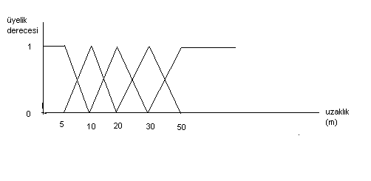
Üyelik Dereceleri ve Üyelik Fonksiyonları
Bir girdi değerinin, dilsel değişkenin bir terimine ne derecede ait olduğunu belirleyen değere üyelik derecesi ( degree of membership ) adı verilir.
Dilsel değerin (terimin) tümü için bu değerler bir fonksiyon olarak üyelik fonksiyonu (membership function) veya bulanık sayı ( fuzzy number ) olarak adlandırılır.
Örneğin uzaklıkla ilgili olarak;
Uzaklık dilsel değerlerinin terimleri birbiriyle kesişmiştir. Bu, bulanık kümelerde örtüşüm olarak adlandırılır.
Örneğin uzaklık 7 metre ise bu uzaklığın bulanık ifadesi bir derece çok yakın ve bir derece yakındır.
En çok ve en genel kullanılan bulanık sayılar (üyelik fonksiyonları) üçgen ve yamuk üyelik fonksiyonlarıdır.

Slide 44
Üyelik Dereceleri ve Üyelik Fonksiyonları
Bulanık mantığın mühendislik uygulamalarında üyelik fonksiyonları μF(x), genellikle kuralların sebep veya sonucunda bulunan terimlerle ilişkilidir.
Örnek: Bazı kurallar ve ilişkili üyelik fonksiyonları şunlardır:
EĞER yatay konum pozitif orta ve açısal konum negatif küçük ise O HALDE kontrol açısı pozitiftir büyüktür [µPO(x), µNK(θ), µPB(φ].
Üyelik fonksiyonları, sistem parametrelerini tanımlar. Üyelik fonksiyonlarının sayısına ve şekline ait hiçbir kısıtlama yoktur. Tamamıyla tasarımcının istek ve tecrübesine bağlıdır.
Bu zamana kadar olan çalışmalarda en çok üçgen, yamuk, çan eğrisi şeklinde üyelik fonksiyonları kullanıldığı görülmektedir.
Üyelik fonksiyonları birçok farklı şekillerde olabilir. Hesaplama açısından getirdiği kolaylıklar göz önüne alınarak istenilen şekilde üyelik fonksiyonun seçilmesi, bulanık küme teorisinin esnekliğinden kaynaklanan bir durumdur.
Çoğu durumda, işlem kolaylığı bakımından parametrik üyelik fonksiyonlarından olan üçgensel ve yamuk üyelik fonksiyonları tercih edilir.

Slide 45
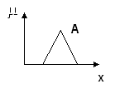
Üyelik Dereceleri ve Üyelik Fonksiyonları
Üyelik Fonksiyonu ve bulanık değer ;
Bulanık değer (terim) matematiksel olarak üyelik fonksiyonu ile temsil edilir.
x A dır (x is A).
x : bulanık değişken (Mesafe…)
A : bulanık değer (terim) (Yakın…)

Slide 46
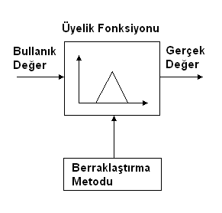
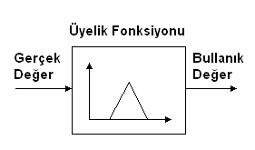
Üyelik Dereceleri ve Üyelik Fonksiyonları
Üyelik Fonksiyonu ve bulanık değer ;
Üyelik fonksiyonları kullanılarak gerçek değerler bulanık değerlere (veya tersi) dönüştürülür.

Slide 47

Üyelik Dereceleri ve Üyelik Fonksiyonları
Bulanık kümeler için üyelik fonksiyonu tanımlamanın iki yolu vardır. Bunlar: sayısal ve fonksiyonel tanımlamadır.
Sayısal tanımlamaya örnek :
F = 0.1/2+0.4/3+0.85/4+1.0/5+0.85/6+0.4/7 +0.1/8
Fonksiyonel Tanımlamaya örnek :

Slide 48
Üyelik Dereceleri ve Üyelik Fonksiyonları
Üyelik Fonksiyonlarının Tipleri
Bulanık kümeleri göstermek için standart fonksiyonlar kullanabiliriz. Pratikte sık kullanılan üyelik fonksiyonları şunlardır:
s-fonksiyon
π-fonksiyon
Üçgen
Yamuk
Üstel
Gausyen

Slide 49
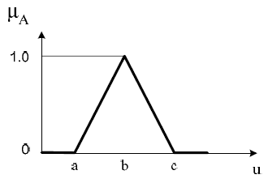
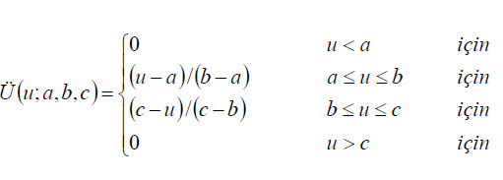
Üyelik Dereceleri ve Üyelik Fonksiyonları
Üçgen Üyelik Fonksiyonu:
Üçgensel üyelik fonksiyonu a1, a2 ve a3 olarak üç parametre ile tanımlanır. Formüle göre küme, A=(a1,a2,a3) olmalıdır.
Üçgensel üyelik fonksiyonlarında en az bir öğenin üyelik derecesi 1 olmalıdır. Böylece bulanık kümenin normallik özelliği gösterdiği tespit edilir. Aşağıdaki şekilde görülen b normal değerli üyelik olarak tanımlanabilir.

Slide 50
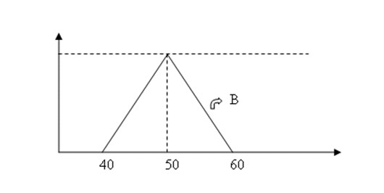
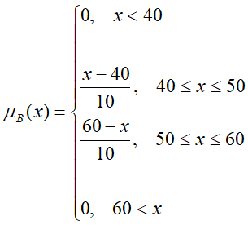
Üyelik Dereceleri ve Üyelik Fonksiyonları
Üçgen Üyelik Fonksiyonu:

Slide 51
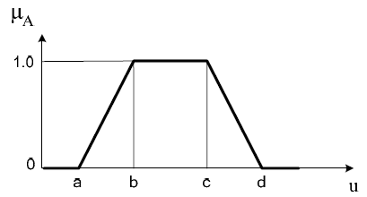
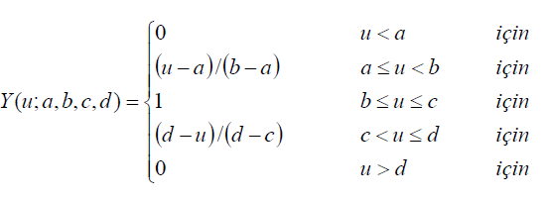
Üyelik Dereceleri ve Üyelik Fonksiyonları
Yamuk Üyelik Fonksiyonu
Yamuk tipi üyelik fonksiyonunda dört farklı parametre kullanılmaktadır.

Slide 52
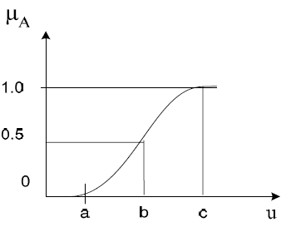
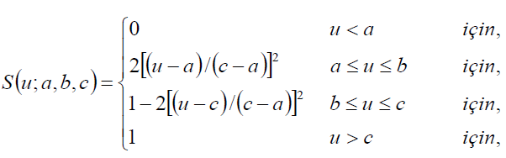
Üyelik Dereceleri ve Üyelik Fonksiyonları
S-Üyelik Fonksiyonu:

Slide 53
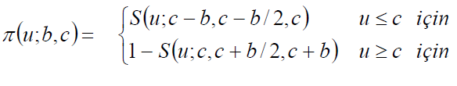
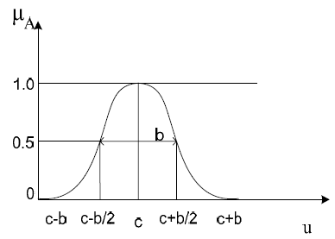
Üyelik Dereceleri ve Üyelik Fonksiyonları
π-Üyelik Fonksiyonu:

Slide 54
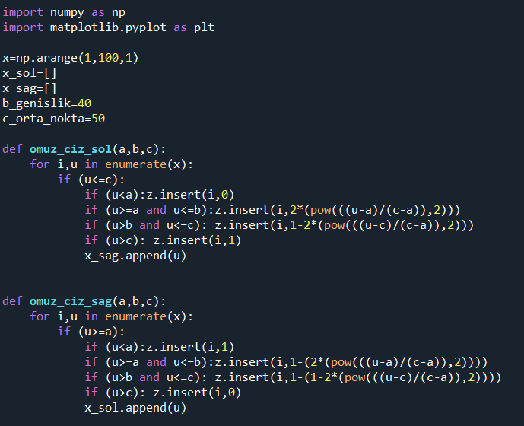
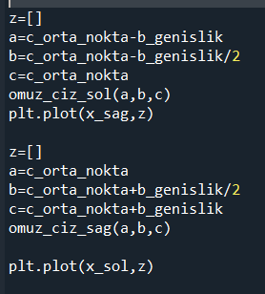
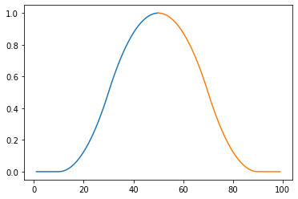
Üyelik Dereceleri ve Üyelik Fonksiyonları->piUyelikFonksiyonu.py
Yandaki kod pi üyelik fonksiyonunun üyelik derecelerini [1-100] evrensel kümesi için hesaplamakta ve grafiğini ekrana çizmektedir.

Slide 55
Üyelik Dereceleri ve Üyelik Fonksiyonları->piUyelikoptimize.py
Ödev-3: (Odev3.py)
1. Bir önceki sayfadaki kodu daha optimize bir şekilde yazın. Bir fonksiyon kullanarak gerekli işlemleri yaptırın. Herhangi bir u değeri verildiğinde bu u değerini ve üyelik derecesini grafikte gösterin.
İpucu: uyelik_hesapla(a,b,c,u) isimli bir fonksiyon tanımlayın. Bu fonksiyon hem sağ hem de sol omuz için kendisine gönderilen a,b,c ve u parametrelerine göre üyelik derecelerini hesaplasın. Tüm u’lar için bu fonksiyonu çağırmalısınız.
2. Üçgen ve yamuk üyelik fonksiyonları içinde benzer bir program geliştirin.

Slide 56
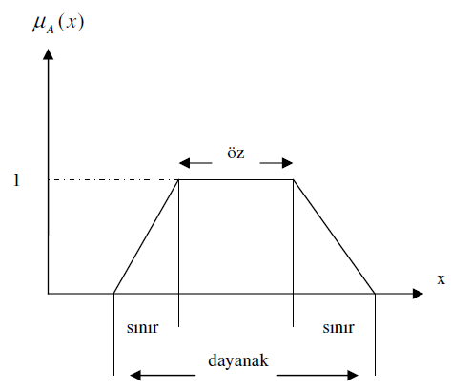
Bulanık Kümelerle İlgili Terminolojiler
Bulanık Küme Çekirdeği (Öz): Üyelik derecesi 1’e eşit olan elemanlara “öz” adı verilir. Başka bir ifadeyle Üyelik derecesi 1 olan elemanların oluşturduğu kümeye çekirdek ya da öz denir ve μA(x)=1 şeklinde gösterilir.
Dayanak (Destek Kümesi): A bulanık kümesinde 0’dan farklı üyelik derecesine sahip ögeleri içerir. Matematiksel gösterimi μA(x)>0 şeklindedir.
Sınır Kümesi: Üyelik dereceleri 1’e veya 0’a eşit olmayan ögelerin oluşturduğu kısımlara ise üyelik fonksiyonunun “sınırları” denir. Matematiksel tanımı ise; 0 <μA(x)< 1 şeklindedir

Slide 57
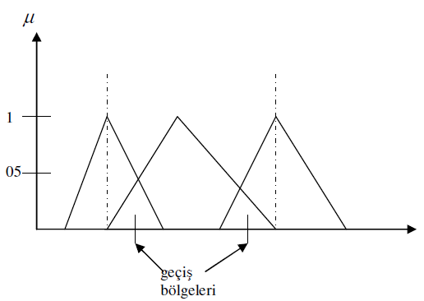
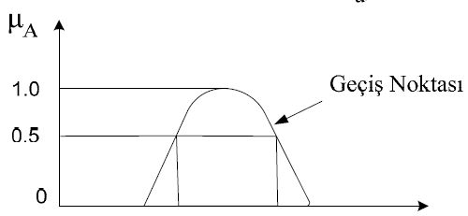
Bulanık Kümelerle İlgili Terminolojiler
Geçiş Noktası: A kümesi içinde üyelik değeri 0,5’e eşit olan noktaya geçiş noktası denir. μA(u)=0.5.

Slide 58
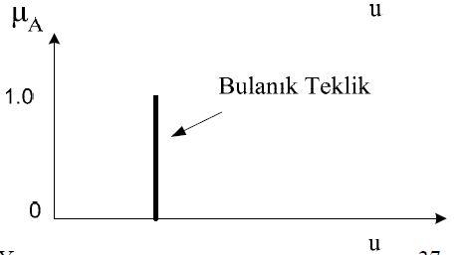
Bulanık Kümelerle İlgili Terminolojiler
Bulanık Teklik: U evrensel kümesi içindeki bir bulanık kümenin destek bölgesi tek nokta ise buna bulanık teklik (singleton) denir.

Slide 59
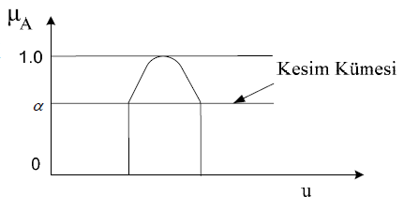
Bulanık Kümelerle İlgili Terminolojiler
Bulanık kümenin α-kesim kümesi: A kümesi içindeki elemanlardan üyelik derecesi αdan büyük olanların oluşturduğu küme α-kesim kümesidir. μA(u) ≥α

Slide 60
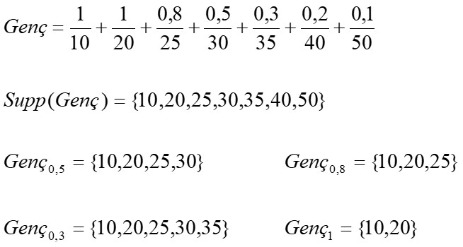
Bulanık Kümelerle İlgili Terminolojiler
Destek (Support) ve Alfa (α) Seviye Kesimler Örnek:

Slide 61
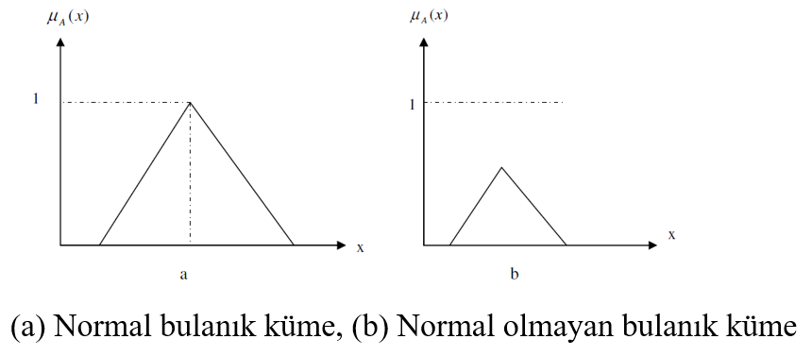
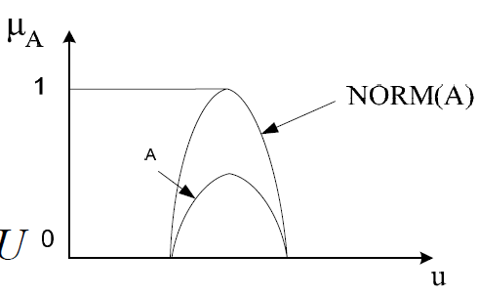
Bulanık Kümelerle İlgili Terminolojiler
Normalizasyon:
Üyelik fonksiyonunun yeniden ölçeklendirilmesidir.
Bütün küme elemanlarının üyelik derecelerinin, kümenin en büyük üyelik derecesine bölünmesiyle küme normalize edilir.
µ_{NORM(A)} =µ_{A}(u)/max(µ_{A}(u))∀u∈U

Slide 62
Bulanık Kümelerle İlgili Terminolojiler
Normal Bulanık Küme:
Bulanık bir kümede, üyelik derecesi 1’e eşit olan en az bir tane öge olmalıdır.
Bulanık bir kümenin alabileceği en büyük üyelik derecesi değeri 1, en küçük üyelik derecesi değeri 0’dır.
Boş Bulanık Küme:
Bütün küme elemanlarının üyelik derecesi 0 olduğunda, "Her x eleman R için µA (x) = 0 ise, A bulanık kümesi boş küme olarak tanımlanır.
Bulanık kümenin yüksekliği: Bir bulanık kümede herhangi bir noktada ulaşılan en büyük üyelik değeridir. Eğer bir bulanık kümenin yüksekliği 1 ise, bu bulanık küme normal bulanık küme olarak adlandırılır.

Slide 63
Küme İşlemleri
Keskin küme işlemleri
Bulanık küme işlemleri
Üyelik fonksiyonlarını değiştiren bulanık küme işlemleri
Bazı ileri bulanık küme işlemleri

Slide 64
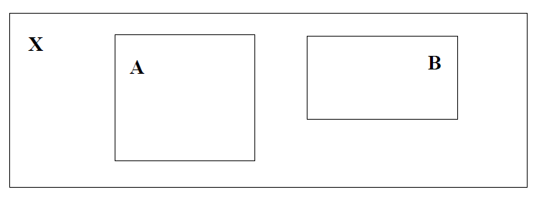
Keskin küme işlemleri
Keskin kümeler üzerinde işlemleri göstermek için Venn Diagramları kullanabiliriz.
A ve B, X evrensel kümesinde iki küme olsun:

Slide 65
Keskin küme işlemleri
Birleşme: A∪B={x| x ∈ A veya x ∈ B}
A ve B’nin birleşimi A∪B şeklinde gösterilir ve A ve B’nin tüm elemanlarını kapsar.
Örneğin;
µA∪B(x)=1 eğer x ∈ A veya x ∈ B ise,
µA∪B(x)=0 eğer x ∉ A ve x ∉ B ise.
Kesişme: A∩B={x| x∈A ve x∈B}
A ve B’nin kesişimi A ∩ B şeklinde gösterilir ve A ve B’ de aynı anda bulunan elemanları kapsar.
Örneğin;
µA∩B (x)=1 eğer x∈A ve x∈B ,
µA∩B(x)=0 eğer x∉A veya x∉B ise.
•Tümleme: A’nın tümleyeni A’nın içinde olmayan bütün elemanları kapsar.

Slide 66
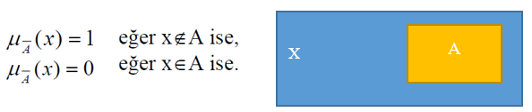
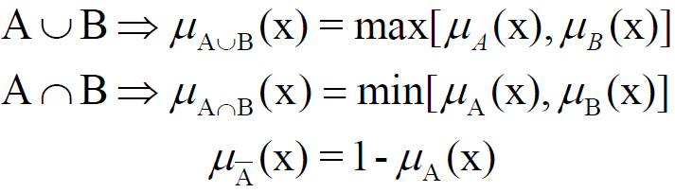
Keskin küme işlemleri
Tümleme: A’nın tümleyeni A’nın içinde olmayan bütün elemanları kapsar.
Kümelerin Fonksiyonlara Aktarımı:
Burada μA(x) evrensel kümedeki x elemanının A kümesine olan üyeliğini ifade eder.
Buradan aşağıdaki eşitlikler kolayca yazılabilir;

Slide 67

Keskin küme işlemleri

Slide 68


Diğer keskin küme işlemleri
Aristotelian Kanunları:
Ayrıcalıklı orta kanunu: , Burada X evrensel kümedir
Zıtlık(çelişme) kanunu: , Burada φ boş kümedir.
De Morgan Kanunları: Bu kanunlar kümelerle ilgili daha karmaşık birçok işlemin ispatlanmasında oldukça kullanışlıdır. De Morgan Kanunları Venn şemaları veya kümeleri fonksiyonlara aktaran işlemler tarafından da ispatlanabilir.

Slide 69


Diğer keskin küme işlemleri

Slide 70

Bulanık Küme İşlemleri
Bulanık küme teorisi, klasik küme teorisinin genelleştirilmiş halidir.
Bu nedenle, bulanık küme işlemlerini tanımlarken, U uzayının klasik alt kümeleri arasında var olan ilişkilerin genişletilmesi yeterli olacaktır.
Belirsizliklerin sistematik işlenmesinde üyelik fonksiyonlarıyla gerçekleştirilen bulanık küme işlemleri büyük kolaylık sağlarlar.
Bulanık mantıkta birleşme, kesişme ve tümleme kümelerin üyelik fonksiyonları terimleri ile tanımlanmaktadır
A ve B, U evrensel kümesinde sırasıyla µ_{A} ve µ_{B} üyelik fonksiyonuna sahip iki küme olsunlar.

Slide 71
Bulanık Küme İşlemleri
Eşitlik: İki bulanık küme şayet aynı evrensel kümede iseler ve her ikisi için üyelik fonksiyonları da aynı ise eşittir denir.
A = B eğer µA(u) =µB(u) ∀u ∈ U
A=0.3/1 + 0.5/2 + 1/3
B=0.3/1 + 0.5/2 + 1/3
A = B

Slide 72

Bulanık Küme İşlemleri
Kapsama: Bulanık küme A ⊆ X bir başka bulanık küme, B ⊆ X ‘e dahildir.
eğer; µA(x) ≤ µB(x), ∀x ∈ X
X = {1, 2, 3} ve A ve B kümeleri
A= 0.3/1 + 0.5/2 + 1/3;
B= 0.5/1 + 0.55/2 + 1/3 olsun;
Bu durumda A kümesi B kümesinin alt kümesidir, veya A ⊆ B

Slide 73


Bulanık Küme İşlemleri
Birleşim (VEYA):

Slide 74

Bulanık Küme İşlemleri
Kesişim (VE):

Slide 75


Bulanık Küme İşlemleri
Tümleyen:
Keskin kümelerdeki ayrıcalıklı orta kanunu ve zıtlık(çelişme) kanunu bulanık kümelerde geçerli değildir. Bulanık kümeler için aşağıdaki tanım yapılabilir. Aslında, bulanık küme kuramı ile keskin küme kuramı arasındaki farkı tanımlamanın bir yolu, bu iki kanunun bulanık küme kuramında geçerli olmadığını açıklamaktır.

Slide 76

Bulanık Küme İşlemleri
Örnek:

Slide 77


Üyelik Fonksiyonlarını Değiştiren Bulanık Küme İşlemleri
Bulanık kümenin üyelik fonksiyonunun şekli değiştirilebilir.
Bu, belirli işlemler ile yapılabilir.
Kuvvet: Şayet p pozitif bir sayı ve A, μA(x) üyelik fonksiyonu ile tanımlanan bir bulanık küme ise: A’nın p kuvveti aşağıdaki gibi tanımlanır:
Derişme (concentration)): Bulanık bir küme üyelik fonksiyonu daha yüksek üyelik dereceli elemanlarının üyeliği vurgulanarak değiştirilirse yoğunlaşır.

Slide 78



Üyelik Fonksiyonlarını Değiştiren Bulanık Küme İşlemleri
Genişleme (dilation): Bulanık bir küme üyelik fonksiyonu daha düşük dereceli elemanların önemi artırılarak değiştirilirse genişler.
Yoğunlaşma (intensification): Bu işlem normalize edilmiş bir bulanık kümeyi, üyelik değeri 0.5 den yüksek olan değerleri artırarak ve 0.5 den düşük olan değerleri azaltarak keskin küme olmaya yakınlaştırır.

Slide 79
Üyelik Fonksiyonlarını Değiştiren Bulanık Küme İşlemleri
Ödev-4: Daha önceki ödevde geliştirmiş olduğunuz PI bulanık kümesine aşağıdaki işlemleri uygulayan yazılımı Python dilinde geliştirin?
a-) Kuvvet
b-) Derişme
c-) Genişleme
d-) Yoğunlaşma

Slide 80
Bazı İleri Bulanık Küme İşlemleri
“max” ve “min” operatörleri bulanık birleşme ve bulanık kesişmeyi modellemek için seçilen tek operatörler değildirler.
Bulanık birleşme operatörlerine t-conorm (⊕) (s-norm ) operatörü,
Bulanık kesişme operatörlerine t-norm ( ) operatörü denir.

Slide 81


Bazı İleri Bulanık Küme İşlemleri
Bazı t-conorm-S-norm bulanık birleşim operatörleri :
Maksimum : max(μ_{A}(u) , μ_{B}(u) )= a V b
Cebirsel Toplam (Algebric Sum): A ve B bulanık kümelerinin birleşimi aşağıda gösterildiği gibidir.
Sınırlı Toplam (Bounded sum):A ve B bulanık kümelerinin üyelik fonksiyonu ile cebirsel toplamı üyelik fonksiyonu aşağıda gösterilen bulanık kümedir:
Güçlü Toplam (Drastic sum) : A ve B bulanık kümelerinin üyelik fonksiyonu ile bulanık birleşimi, üyelik fonksiyonu aşağıda gösterilen bulanık kümedir:

Slide 82


Bazı İleri Bulanık Küme İşlemleri
Bazı t-norm bulanık kesişim operatörleri :
Minimum:
Cebirsel Çarpım (Algebric product ): A ve B bulanık kümelerinin kesişimi, üyelik fonksiyonlarının aşağıda gösterildiği gibi çarpımından oluşur:
Sınırlı Çarpım (Bounded product): A ve B bulanık kümelerinin üyelik fonksiyonu ile sınırlı çarpımı, üyelik fonksiyonu aşağıda gösterilen bulanık kümedir:
Güçlü Çarpım (Drastic product): A ve B bulanık kümelerinin üyelik fonksiyonu ile bulanık kesişimi, üyelik fonksiyonu aşağıda gösterilen bulanık kümedir:

Slide 83
Bazı İleri Bulanık Küme İşlemleri
Bulanık kümelerin mühendislik uygulamalarının kullanılan operatörler:
• Bulanık kesişme için min veya cebirsel çarpım t-norm’u;
• Bulanık birleşme için max t-conorm’u;
• Bulanık tümleme için 1-µA(x) üyelik fonksiyonu.

Slide 84

Bazı İleri Bulanık Küme İşlemleri
Bulanık kümede bazı işlemler (Özet Tablo)

Slide 85

Ödev-5
Girişler: Sıcaklık
Evrensel Küme: np.arange(20,81,1)
Low:[20,25,35,40]
Medium:[30,42,55,80]
Yukarıdaki bilgilere göre Low ve Med bulanık kümelerinin Birleşimini ve kesişimini tüm t-norm ve s-norm yöntemlerine göre hesaplayıp görselleştiren Python programını yazın. Bu ödev cevabı öğrencilerle paylaşılmayacaktır. Her öğrenci kendisi yapacaktır.

Slide 86




SORULAR…

Slide 87
Kaynakça
Bay, Ö. F., Bulanık Mantık Ders Notları, Gazi Üniversitesi, Teknoloji Fakültesi.
Elmas, Ç., 2003a, “Bulanık Mantık Denetleyiciler”, Seçkin Yayıncılık, 1. Baskı, Ankara, Türkiye.
Baykal, N.,, Timur Beyan: Bulanık Mantık İlke ve Temelleri, Ankara, Bıçaklar Kitabevi, 2004, s.9.
ÇOBANOĞLU, B., Ders Notları, http://www.cobanoglu.fws1.com/bulanik.htm
Sen, Z., Modern Mantık, _stanbul, Bilge Kültür Sanat Yayıncılık,
Daş, İ., 2003. Matematikte Bulanık Sayılar. (Yüksek Lisans Tezi), Yıldız Teknik
Üniversitesi Fen Bilimleri Enstitüsü, İstanbul.
https://websitem.karatekin.edu.tr/user_files/zafercivelek/files/20190216_187604f5aaae4f89be554bbd63451325.pdf
https://medium.com/deep-learning-turkiye/python-ile-bulan%C4%B1k-mant%C4%B1k-modellemesi-74459dc27308

